Slide 1



מדע וטכנולוגיה לכיתה ד
מצגת מלווה להוראה
שער: אוויר ומים בארץ ובשמיים
פרק ראשון: מים, אוויר ומזג אוויר
Notes:
הפרק מפגיש את התלמידים עם מרכיבי הסביבה אוויר ומים, מדגיש את חשיבותם לקיום האדם וקושר אותם לשתי תת המערכות של כדור הארץ — הידרוספרה ואטמוספרה. הפרק עוסק בהיבטים מדעיים — בתכונות המים והאוויר, בחשיבותם לקיום החיים ולתפקודו של האדם, ובהיבטים טכנולוגיים-חברתיים — בשימושים שהאדם עושה במים ובאוויר, בהשלכות הסביבתיות שיש לשימושים אלה ובפתרונות (טכנולוגיים והתנהגותיים) לצמצום הנזק הסביבתי. את הפרק חותם דיון על תופעות מזג האוויר שממחיש את יחסי הגומלין בין שתי תת המערכות הללו.

Slide 2
אוויר ומים - בארץ ובשמיים
פרק ראשון: מים, אוויר ומזג אוויר
פרק שני: ממים למים - מַצְּבֵי צְבִירה
פרק שלישי: מים במעגל – מַחְזוֹר המים
Notes:
אוויר ומים הם שני מרכיבי סביבה שאנו רגילים לנוכחותם ומקבלים אותם כמובנים מאליהם. אנו נושמים אוויר ללא הפסקה ושותים מים בלי שנהיה מודעים למסע הארוך שעשו המים עד לפתח הברז. אוויר ומים הם שני צורכי קיום בסיסיים של יצורים חיים, והם הכרחיים לתפקודו של האדם. בני האדם מנצלים את תכונות המים והאוויר לשיפור איכות החיים. אוויר ומים הם שני מרכיבי סביבה הקשורים בשתי מערכות גלובליות של כדור הארץ אשר מקיימות ביניהן קשרי גומלין: אטמוספרה והידרוספרה. קשרי גומלין אלה משפיעים על תופעות של מזג אוויר ועל מחזור המים בטבע.

Slide 3
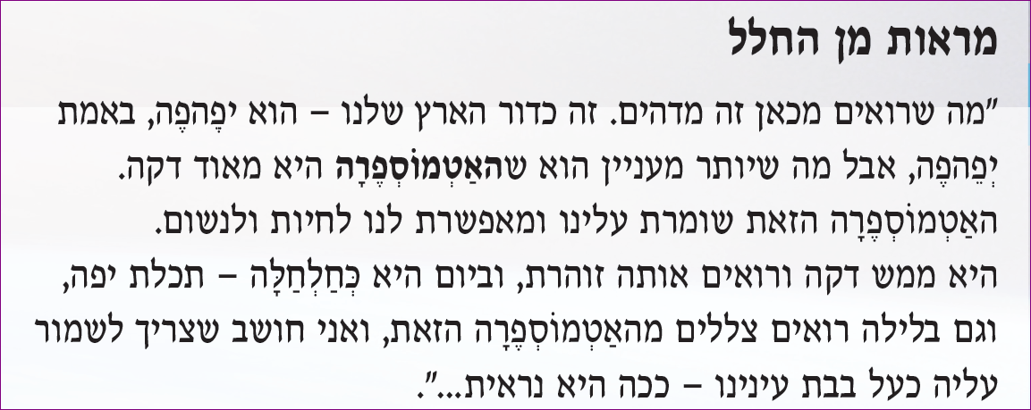
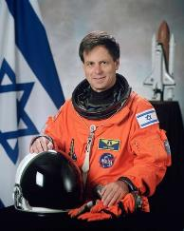
Gעמוד 129ד
מדוע חשוב לשמור על מַעֲטֶפֶת הָאֲווִיר
ועל מַעֲטֶפֶת המים של כדור הארץ?
Notes:
קטע הפתיחה של השער מזמן ממד שלעתים נסתר מעינינו: אטמוספרת כדור הארץ. אנחנו חיים בתוך האטמוספרה, אנחנו יכולים לחוש אותה, אך לא לראות אותה. את סיפורה המופלא של אטמוספרת כדור הארץ מביא לנו האסטרונאוט הישראלי הראשון בחלל, אילן רמון ז"ל, שיצא בשנת 2003 למסע בחלל במעבורת החלל קולומביה. בהתרגשות רבה, אילן מפנה זרקור אל שכבת הגזים הדקיקה שעוטפת את כדור
הארץ ואשר בזכותה יכולים להתקיים החיים על פני כוכב הלכת הזה, וקורא לנו לשמור עליה כעל בבת עינינו.
קוראים פסקות ראשונה ושניה מקטע הפתיחה ועורכים דיון על המסע של אילן רמון לחלל ועל האטמוספרה (מאפייניה, חשיבותה) בעזרת שאלות כגון, מה אתם יודעים על המסע של אילו רמון (האסטרונאוט הראשון, מה הייתה מטרת המסע? מהי אטמוספרה? מהן תכונותיה? מהי הידרוספרה? היכן היא נמצאת?
הפתיחה נועדה ליצור הקשר רעיוני לנושאים שמטופלים בשער וכן כדי לזמן שיח שבאמצעותו אפשר לחשוף ידע מוקדם ולפתח מודעות אודות מטרות הלמידה בשער זה.
האטמוספרה של כדור הארץ וגם ההידרוספרה (מעטפת המים) הם שני מרכיבי סביבה חשובים ביותר לקיומנו ולקיומם של היצורים החיים. השאלה שעולה היא מדוע חשוב לשמור על שני מרכיבים אלה מפני פגיעה? התשובה לשאלה זו תלך ותתבהר ככל שתתקדם הלמידה בשער זה.

Slide 4
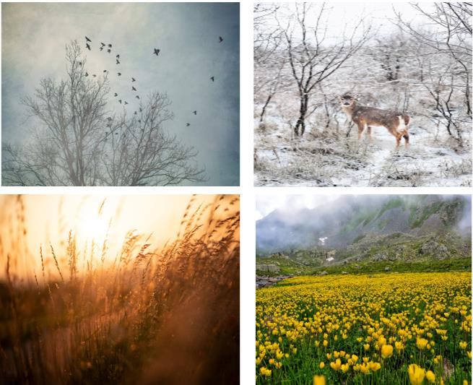
פרק ראשון:: מים, אוויר ומזג אוויר
הסתיו כבר חלף!
בחוץ יורד גשם שוטף.
האוויר קר מאוד, כולם
עטופים במעילים.
האוויר נע בחוזקה -
והכול מתנפנף חזק ברוח.
חורף... אביב
עמוד 130
האביב כבר חלף!
בחוץ השמש יוקדת והכול יבש.
האוויר חם, כולם לבושים
בבגדים קלילים.
האוויר "עומד". אין אפילו מעט
רוח קלילה.
קיץ... סתיו
כיצד משתנה מזג האוויר בעונות השנה וכיצד זה קשור למים ולאוויר?
Notes:
מטרת השיר הסתיו כבר חלף להעביר ללומדים את התחושות שאנו חווים עם חילופי העונות. מילות המפתח המודגשות בשיר מרמזות על
שני מרכיבי סביבה שמושפעים מחילופי העונות: מים ואוויר. אנו חשים באוויר הקר או החם (בטמפרטורת האוויר) ומרגישים גם את הגשם הרטוב ואת היובש של הקיץ — אנו חשים את שינויי מזג האוויר.
מומלץ לבקש מהתלמידים להוסיף ולספר על שינויי מזג אוויר שהם חווים ולתאר את התחושות ואת ההרגשה שלהם (למשל, אילו תופעות של מזג אוויר אתם אוהבים ומדוע?). חשוב לכוון את הדיון לשאלה המרכזית שבה עוסק פרק זה: כיצד משתנה מזג האוויר בעונות השנה וכיצד
זה קשור למים ולאוויר? התשובות שיציעו הלומדים יכולות לספק מידע הערכתי על גישתם לנושא.

Slide 5
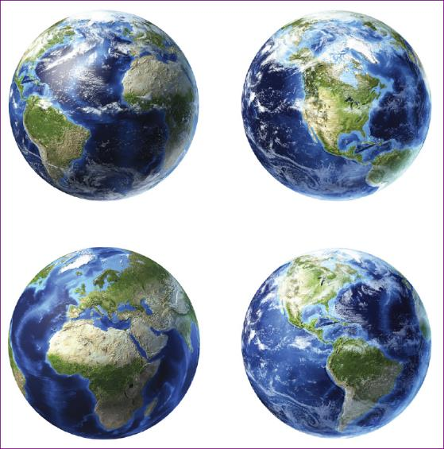
מַעֲטֶפֶת המים – הִידְרוֹסְפֶרָה (עמוד 132)
איזה חלק משטח כדור הארץ מכוסה במים והיכן הם נמצאים?
Notes:
מבט על היבשות והאוקיינוסים בכדור הארץ.
מתבוננים בתצלומים בעמוד 132, במפת העולם ובגלובוס ומציינים את האוקיינוסים ואת היבשות בכדור הארץ.
מומלץ לברר את תפיסותיהם/ידיעותיהם בנושא באמצעות השאלה: איזה חלק משטח כדור הארץ מכוסה במים והיכן הם נמצאים? יש להניח שהתלמידים יכללו בתשובותיהם את רוב גופי המים הגלויים לעין ולא יכללו את גופי המים הנסתרים מהעין כמו מי תהום או הקרח שבקטבים. יש לשים לב אם התלמידים מתייחסים גם להימצאות מים באטמוספרה ובגופם של יצורים חיים. מומלץ לבקש מהם לדרג אותם מגוף המים הגדול ביותר ועד לגוף המים הקטן ביותר. כאן המקום להסביר לתלמידים שיש לבדוק את מהימנות המידע שאספו ולא להסתמך על ידע לא מבוסס.
קטע המידע בעמוד 143 והדיאגרמות (ושקופיות 5 ו 6) יפגישו את התלמידים עם מידע מדויק ומהיימן.

Slide 6

היכן המים?
Notes:
באתר במבט מקוון, בספר הדיגיטלי, בעמוד 133 סרטון המים בכדור הארץ.

Slide 7
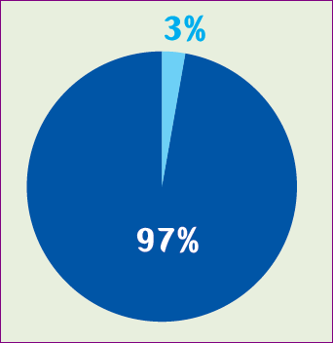
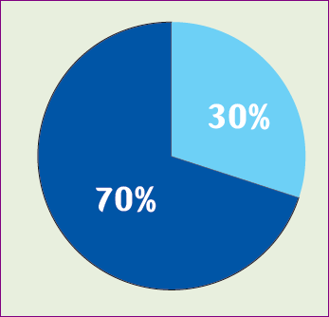
מַעֲטֶפֶת המים של כדור הארץ (עמוד 133)
חלק א: היכן נמצאים המים בעולם? חלק ב: מים מתוקים ומלוחים בעולם
Notes:
ייצוג נתונים על התפלגות המים בעולם בעזרת דיאגרמות עוגה מסייע להבנות את המשמעות שיש לייצוג המספרים באחוזים.
בדיאגרמת עוגה משתמשים כאשר מעוניינים להציג חלקים מתוך שלם.
שימו לב: תלמידי כיתה ד עדיין לא יודעים מהם אחוזים. אפשר לתרגם 70% ל-7/10 ו-3% ל-3/100.
חשובה יותר ההבנה האיכותית (הרבה מאוד, מעט מאוד מאוד) מאשר שינון מספרים שאינם מובנים להם.

Slide 8
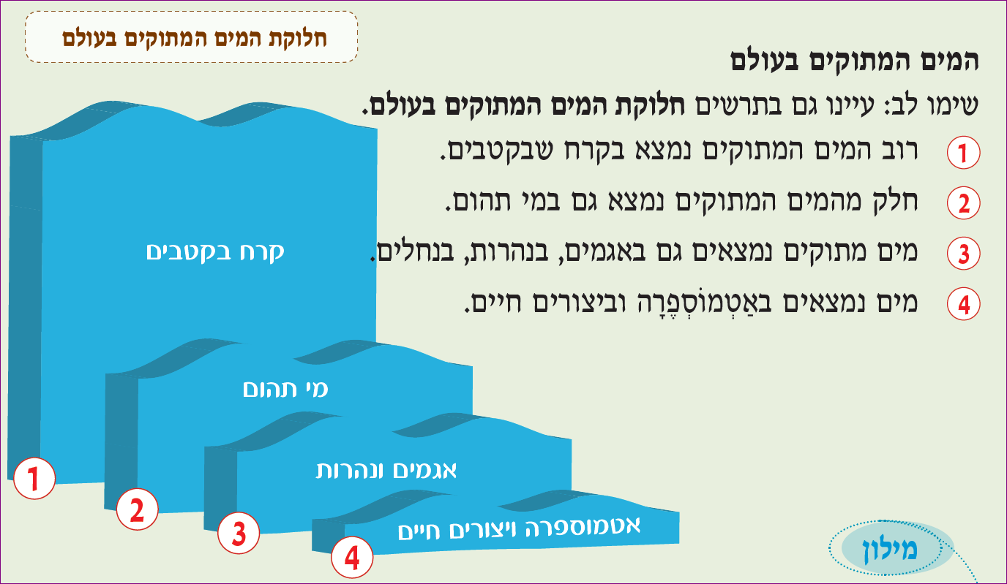
משימה: מַעֲטֶפֶת המים של כדור הארץ (עמוד 134)
Notes:
דיאגרמה זו מתייחסת להתפלגות של המים המתוקים בעולם שמהווים 3% מכלל כמות המים. חשוב להאיר את עיני הלומדים להתפלגות המים המתוקים כפי שמוצג בעמוד 134 בספר הלימוד ובשקופית זו. המים המתוקים הזמינים לנו לשימוש נמצאים במי תהום, באגמים, בנהרות ובנחלים.

Slide 9
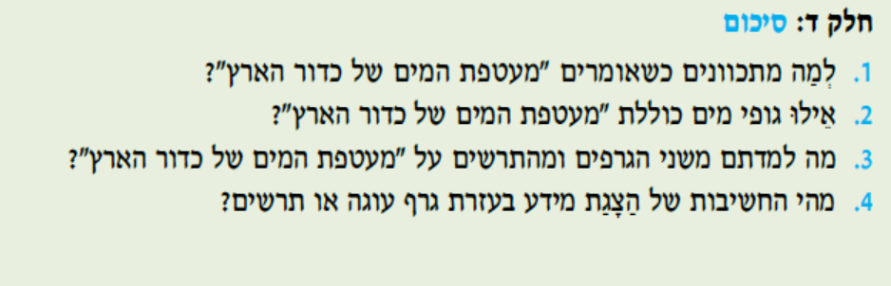
היכן המים?
Notes:
ראינו באטלס שחלק גדול מכדור הארץ מכוסה במים.
ייצגנו את הנתונים על התפלגות המים בעולם בעזרת גרף עוגה.
מסכמים (מטה קוגניציה): מה למדתי מהגרפים על מעטפת המים של כדור הארץ?
מה החשיבות של הצגת מידע בעזרת גרפים או תרשימים

Slide 10
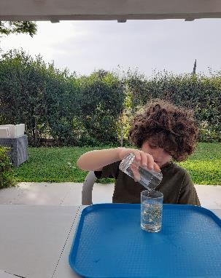
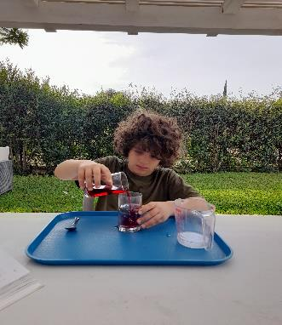
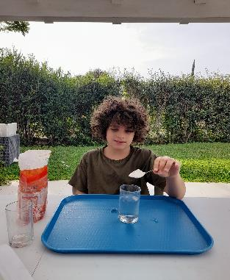
משימה : חוקרים את תכונות המים (עמודים 137-136)
המים כמשאב טבע
האם שמן מתמוסס במים?
האם מיץ פטל מתמוסס במים?
האם קמח מתמוסס במים?
Notes:
תת הפרק זה עוסק בשימושים במים ובקשר שבין תכונות המים לשימושים שעושים בהם.
כמו כן, תת הפרק עוסק במחיר הסביבתי שעלול להיות בעקבות השימוש במים ובפתרונות הטכנולוגיים למחיר זה.
במשימה זו התלמידים חוקרים את תכונות המים בדגש על הבניית משמעות למושגים תוצאה ומסקנה. התוצאות הן העובדות (מה התקבל)
והמסקנות הן מה שלומדים בעקבות התוצאות.
בחלק א התלמידים חוקרים את תכונות המים באמצעות חושים (ללא התערבות — תצפית בלבד).
בחלק ב הם חוקרים את תכונת המסיסות (עם התערבות — הוספת חומרים למים).
את התוצאות הם מארגנים בטבלה ומסיקים מסקנה אודות תכונת המים כחומר ממס.

Slide 11
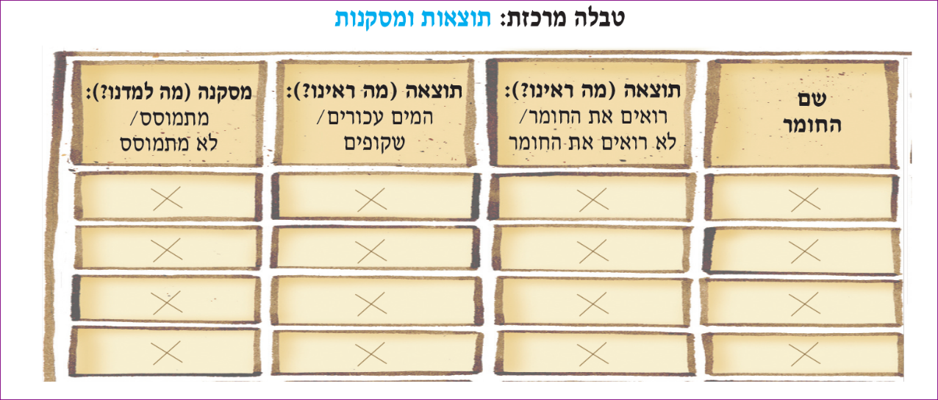
ארגון תוצאות ומסקנות הניסוי (עמוד 136)

Slide 12
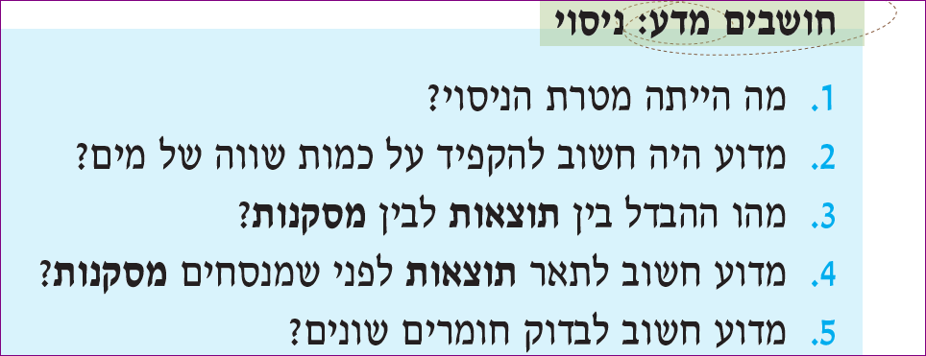
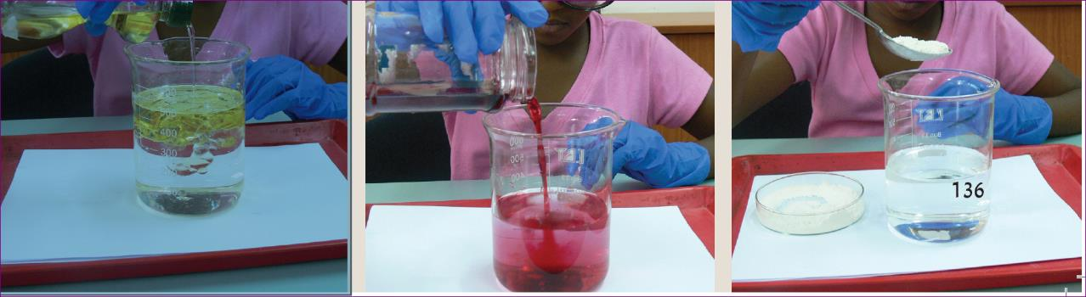
עמוד 136
Notes:
מטרת התבנית היא לבצע חשיבה על חשיבה (מטה קוגניציה) על תהליך החקר (ניסוי). בדגש על שמירה על תנאים שווים. הבחנה בין תוצאות למסקנות וניסוח של מסקנות המתבססות על תוצאות השוואה בין התוצאות של הקבוצות השונות.

Slide 13
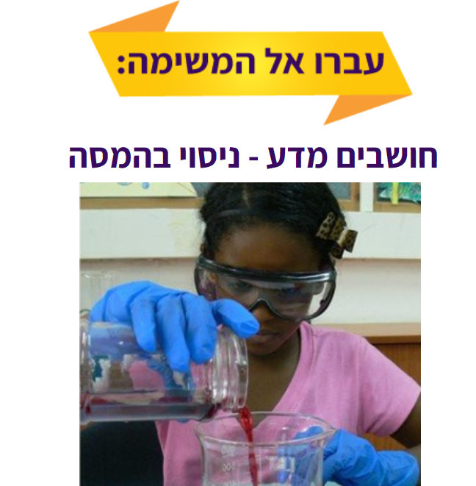
Notes:
באתר במבט מקוון, בספר הדיגיטלי, בעמוד 137, משימה חושבים מדע- ניסוי בהמסה.

Slide 14
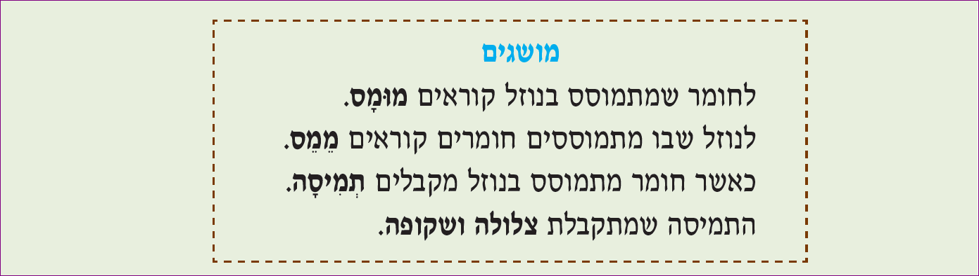

משימה: מים - המֵמֵס הטוב ביותר בטבע (עמודים 138-137)
Notes:
קטע המידע עוסק בהמשגה ובהבניה של המושגים: ממס, מומס, תמיסה והקשר ביניהם. השימוש במושגים אלה נעשה בהקשר לחומר מים תוך מתן דוגמאות מהטבע ומחיי היומיום. אחת התפיסות החלופיות הרווחות היא שחומרים שמתמוססים במים נעלמים. אפשר לטפל בתפיסה באמצעות המסה של סוכר במים וטעימת המים. מזמינים את התלמידים לקרוא את קטע המידע ולהשיב על השאלות שבעמוד 138.
בשאלה 3 בעמוד 138 זו נעשית הבניה של מיומנות החשיבה ניסוח טיעון ( טיעון = טענה + נימוק /הסבר).
תבנית חושבים מדע עורכים מטה קוגניציה בנוגע למיומנות החשיבה ניסוח טיעון.

Slide 15
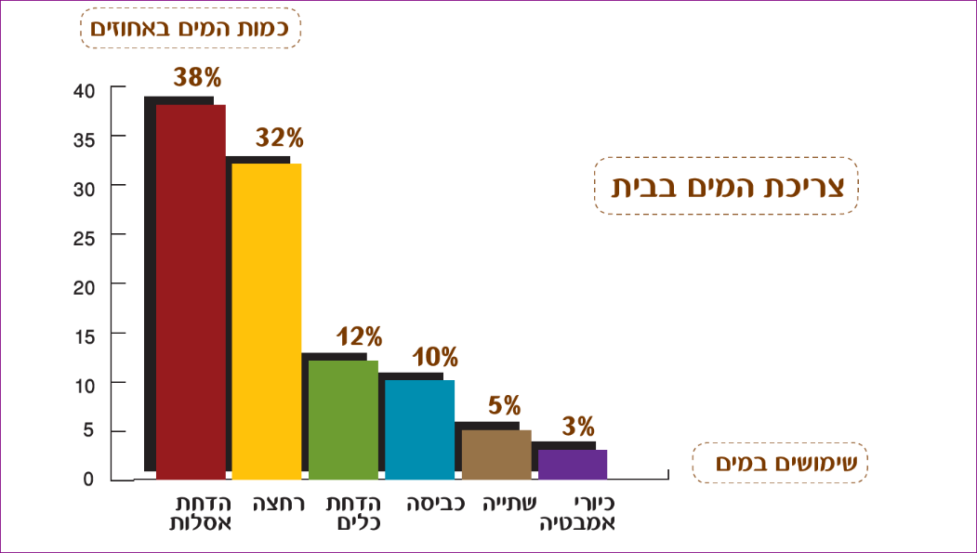
משימה: אילו שימושים במים עושים בבית? (עמוד 139)
Notes:
אחת הדרכים לפיתוח מודעות אודות החשיבות שיש למים בחיי היומיום היא בהבנת המחסור בהם. למשל, אילו פעולות לא נוכל לעשות במצב
של הפסקת מים. שאלה מספר 1 מתייחסת להיבט זה. התלמידים מתבקשים להכין רשימה של פעולות ולמיין אותן לקבוצות. למשל, רחצה ושטיפת כלים קשורות לניקיון. במשימה זו נעשית הבניה מפורשת של קריאה ועיבוד נתונים מגרף עמודות. סעיפי השאלה מנחים את התלמידים לקרוא גרף עמודות החל משלב קריאת הכותרת וכלה בשלב הסקת המסקנות. חשוב לחזור אל ההשערות (או הניחושים) של התלמידים אודות צריכת המים בשימושים השונים, ולעמת אותם עם תפיסותיהם. אחד הדברים המפתיעים שעולים מהמשימה הוא שכמות המים הגדולה ביותר שבה אנו עושים שימוש היא בהדחת מים באסלה. למידע זה יש חשיבות בנוגע לחיסכון במים.

Slide 16

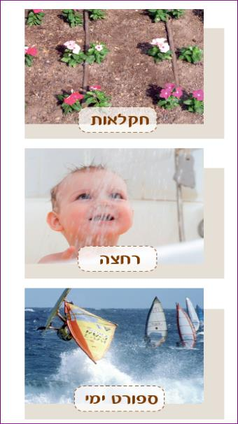
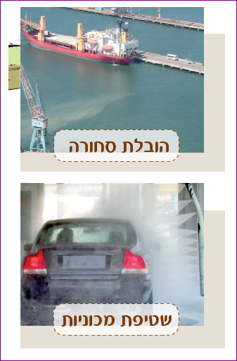
משימה: משתמשים במים – קטע מידע ושאלות (עמוד 140)
היכן עוד משתמשים במים?
Notes:
קטע המידע נועד להרחיב את המבט אודות השימושים שעושה האדם במים והוא מפנה זרקור לשימושים שעושים בבית, בחקלאות, בתעשייה, בתחבורה ובקיט.
לפני קריאת קטע המידע מתבוננים בתמונות ומציינים מהם שימושי המים בחיי היומיום. (אפשר להוסיף מידע אישי)

Slide 17
שומרים על כדור הארץ - פיתוח בר-קיימא (עמוד 142)
מהו הקשר בין השימוש במים לבין הזיהום שלהם?
איזו השפעה מזיקה על הסביבה עלולה
להיווצר בעקבות יצירת השְפָכִים?
מפעל לטיהור שפכים
שפכים זורמים לים
Notes:
קטע המידע מצביע על הנזק הסביבתי שעלול להיגרם לסביבה כתוצאה מזיהום הסביבה על ידי שפכים ומציג פתרונות
לצמצום הפגיעה או מניעתה (במידת האפשר). קוראים את קטע המידע "שפכים וטיהור שפכים" (עמוד 142).
חשוב להביא את התלמידים להבנה שאי אפשר להימנע מיצירת שפכים. שפכים הם תוצאה של שימושים הכרחיים במים. הנזק הסביבתי
נובע מהדרך שבה החברה מטפלת בשפכים שהיא מייצרת.

Slide 18
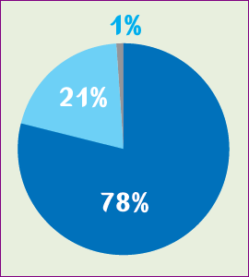
האַטְמוֹסְפֶרָה - מַעֲטֶפֶת גזים
משימה: ממה מורכבת הָאַטְמוֹסְפֶרָה של כדור הארץ? (עמוד 144)
Notes:
תת הפרק מציג את האטמוספרה של כדור הארץ בראייה גלובלית: מיקומה של האטמוספרה הרכב תערובת הגזים שלה )האוויר(, תלות האדם באוויר (שימושים באוויר) והשפעת האדם על איכותו (זיהום אוויר). לפני שמפנים את התלמידים לקטע המידע חשוב ליצור קשר בין המושגים אוויר ואטמוספרה. אטמוספרה היא תערובת הגזים שעוטפת כוכבי לכת. האטמוספרות של כוכבי לכת נבדלות זו מזו בהרכב הגזים שלהן. השם הפרטי של אטמוספרת כדור הארץ נקראת אוויר.
לאחר קריאת קטע המידע התלמידים מתרגלים הפקת נתונים מדיאגרמת עוגה.

Slide 19
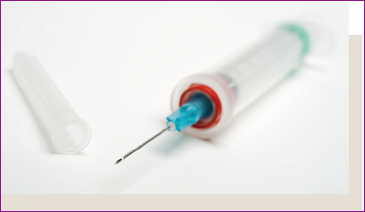
האוויר כמשאב טבע
משימה: מכירים את תכונות האוויר (עמודים 146-145)
Notes:
תת פרק זה עוסק בשימושים באוויר ובקשר שבין תכונות האוויר לשימושים שעושים בו. כמו כן, תת הפרק עוסק במחיר הסביבתי שעלול להיות בעקבות השימוש באוויר ובפתרונות הטכנולוגיים למחיר זה. מגוון ההתנסויות שמופיעות במשימה והמידעון מאפשרים לתלמידים לגלות את התכונות הבאות: האוויר מתפשט, האוויר ניתן לדחיסה והאוויר מבודד חום.

Slide 20
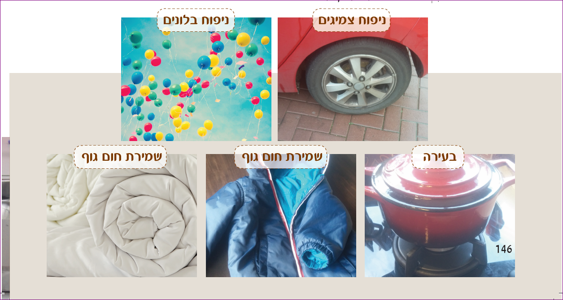
שימושים באוויר (עמוד 146)
Notes:
מתבוננים בתמונות ומציינים את השימושים שאנו עושים באוויר.
קוראים את המידעון ועונים על הקשר שבין תכונות האוויר לשימושים בו.

Slide 21

Notes:
באתר במבט מקוון, יחידת התוכן לכיתה ד (חומרים), משימה האמנם השמיכה מחממת?.
במשימה הילדים חוקרים מדוע חשים תחושת חום מתחת לשמיכה, ומהו הקשר בין תכונות האוויר לתחושה זו. התלמידים חוקרים פתרונות טכנולוגיים המתבססים על תכונת האוויר כמבודד.

Slide 22
משימה: שימוש חיוני נוסף באוויר – ניסוי (עמוד 147)
מסכמים: מה השימוש הנוסף שאנחנו עושים באוויר בחיינו?
Notes:
המשימה מרחיבה את היריעה אל השימושים שעושה האדם באוויר. ללא אוויר בעירה לא תתרחש. החמצן שבאוויר הוא אחד התנאים לקיומה של בעירה (היבט זה טופל בהרחבה ביחידת הלימוד של כיתה ג, בשער אנרגיה בפעולה של סדרה זו). ללא החמצן שבאוויר אי אפשר להפיק אנרגיה מחומרי הדלק. כדי להמחיש את נחיצותו של החמצן לתהליך הבעירה מוצג הניסוי במשימה.

Slide 23
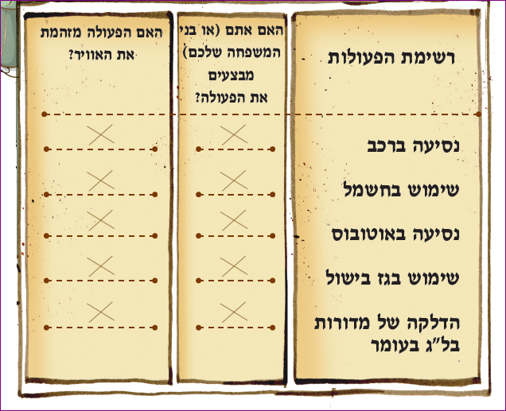
שומרים על כדור הארץ - פיתוח בר-קיימא (עמוד 149-148)
שומרים על איכות האוויר
האם אנחנו שותפים
לזיהום אוויר?
Notes:
קטע המידע מציג את ההשלכות הסביבתיות שיש לבעירת חומרי הדלק ואת הפתרונות האפשריים לבעיית זיהום האוויר. חשוב להביא את התלמידים להבנה שכל אחד מאתנו אחראי בדרך זו או אחרת לזיהום האוויר: אנחנו נוסעים ברכב, משתמשים בחשמל שמופק באמצעות בעירה של חומרי דלק, מדליקים מדורות של ל"ג בעומר ועוד. מודעות זו תסייע לתלמידים להבין שמזהמים את האוויר אנחנו חלק מהבעיה ולכן מוטלת עלינו האחריות לטפל בה. חשוב לציין ולהדגיש שאחד החומרים שנפלט בעקבות הבעירה של חומרי דלק הוא הגז פחמן דו-חמצני. זהו גז חממה שהצטברותו באטמוספרה של כדור הארץ גורמת להתחממות כדור הארץ. לפיכך הקטנה של השימוש בחומרי דלק היא צעד חשוב לשמירה על כדור הארץ מפני התחממות.

Slide 24
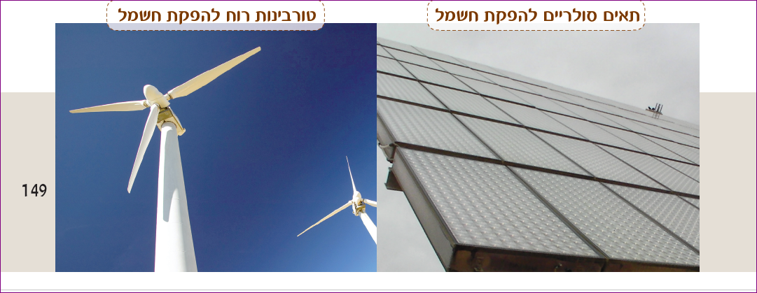
פתרונות טכנולוגיים (עמוד 149)
Notes:
השימוש בפתרונות טכנולוגיים כדוגמת תאים סולריים וטורבינות רוח הם ידידותיים לסביבה. השימוש בהם אינו כרוך בפליטה של פחמן דו-חמצני לאטמוספרה ולכן מעבר לפתרונות הטכנולוגיים האלה עתיד להפחית את זיהום האוויר ובכך גם למנוע את הצטברות גז החממה פחמן דו-חמצני באטמוספרה.
לסיכום מומלץ לערוך דיון באמצעות השאלות שבעמוד 149. מומלץ למקד את הדיון בזיהוי סוג הקשר (משפיע–מושפע, סיבה–תוצאה,
מבנה–תפקיד). דוגמאות לשאלות מנחות: מהם הרכיבים שיש לקשור? מה סוג הקשר ביניהם? מה ניתן להבין מקשר זה? מה ניתן להסיק מקשר זה?

Slide 25
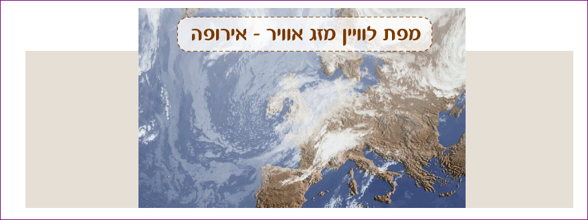
תחזית מזג האוויר
משימה: והרי תחזית מזג האוויר (עמוד 151-150)
Notes:
מערכות ההידרוספרה והאטמוספרה אינן מבודדות — הן משפיעות זו על זו: מים שמתאדים מההידרוספרה נקלטים באטמוספרה ומשפיעים עליה; שינויים שמתרחשים באטמוספרה משפיעים על יצירת משקעים שמזינים את ההידרוספרה. את הקשר שבין שתי המערכות הללו בחרנו להציג באמצעות המושג מזג האוויר — בעיקר באמצעות תופעות מוחשיות אשר ניתנות למדידה בכיתה (לדוגמה: שינויי טמפרטורה, ירידת משקעים ורוח).
לביצוע המשימה יש להביא לכיתה את תחזית מזג האוויר של אותו היום (מהעיתון, מרשת האינטרנט, מהטלוויזיה וכדומה).
יש לבקש מהתלמידים לבדוק אילו סוגי מידע עיקריים נמסרים בתחזית מזג האוויר (עננות, משקעים, מהירות רוח, טמפרטורה וכדומה — כל אלה הם מרכיבים של מזג אוויר).
שינויי מזג האוויר משפיעים על הסביבה ועל התפקוד היומי שלנו. לפיכך, מידע מקדים על שינויים צפויים במזג אוויר חשוב ביותר להתאמת ההתנהגות למצבים המשתנים (למשל, לבוש מתאים, שתייה, מיזוג האוויר, פילוס שלג מכבישים). מידע על תחזית מזג האוויר הוא צורך הכרחי לא רק לתפקוד היומיומי שלנו בבית ובעבודה, אלא גם לתפקודם של החקלאיים, הטייסים, כוחות הביטחון ואחרים.
לפני שמשרטטים את הטבלה חשוב לברר עם התלמידים את הידע שלהם אודות מבנה הטבלה: המטרה של הטבלה, כותרות של העמודות (ימי השבוע), כותרות השורות (סוגי המידע שבתחזית). כמו כן, חשוב להדגים את הקשר ביניהן (למשל, היכן נרשום את הטמפרטורה של יום שלישי?). למעשה נעשית הוראה מפורשת של מיומנות שרטוט טבלה וארגון נתונים/מידע בטבלה. לתלמידים מתקשים מומלץ לתת תבנית מוכנה של טבלה.

Slide 26
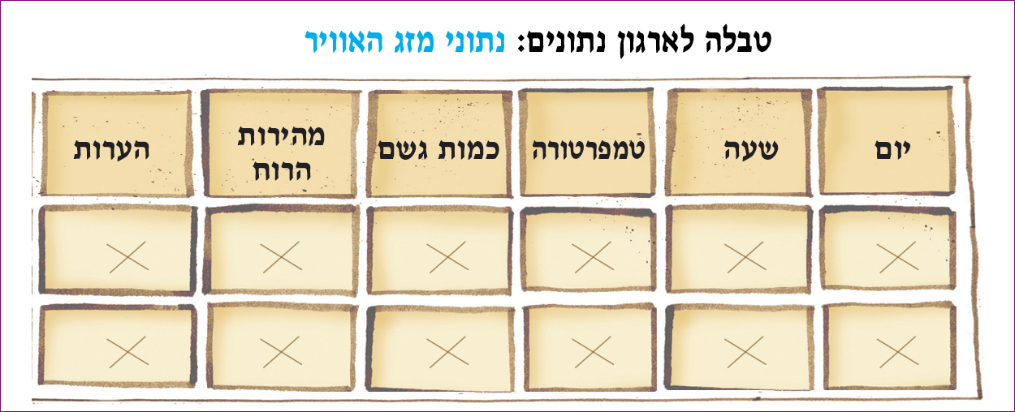
משימה: מודדים תופעות של מזג האוויר (עמוד 152)
כיצד אנו מודדים תופעות מזג אוויר?
Notes:
המשימה מזמנת היכרות עם מכשירים למדידת מזג אוויר (מד גשם, מד טמפרטורה, שבשבת), התנסות במדידה, התנסות בבניית טבלה, בארגון
הנתונים בטבלה ובייצוגם בגרף עמודות והסקת מסקנות. בשל מורכבות המשימה מומלץ לבצע אותה בקבוצות כאשר כל קבוצה מתנסה במכשיר מדידה אחד על פי בחירה.

Slide 27
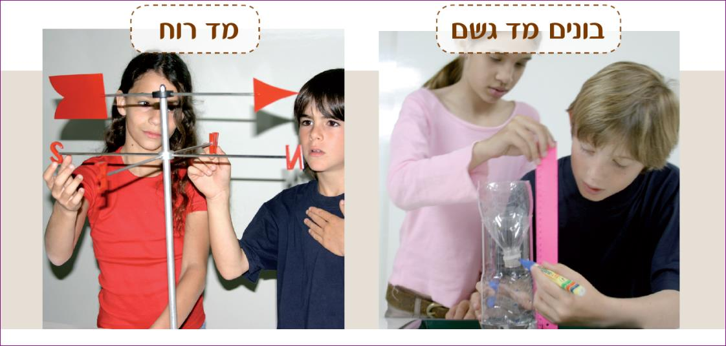
משימה: מודדים תופעות של מזג האוויר
מכשירי מדידה של תופעות מזג אוויר (עמוד 152)
Notes:
המשימה מזמנת היכרות עם מכשירים למדידת מזג אוויר (מד גשם, מד טמפרטורה, שבשבת), התנסות במדידה, התנסות בבניית טבלה, בארגון
הנתונים בטבלה ובייצוגם בגרף עמודות והסקת מסקנות.
בשל מורכבות המשימה מומלץ לבצע אותה בקבוצות כאשר כל קבוצה מתנסה במכשיר מדידה אחד על פי בחירה.

Slide 28
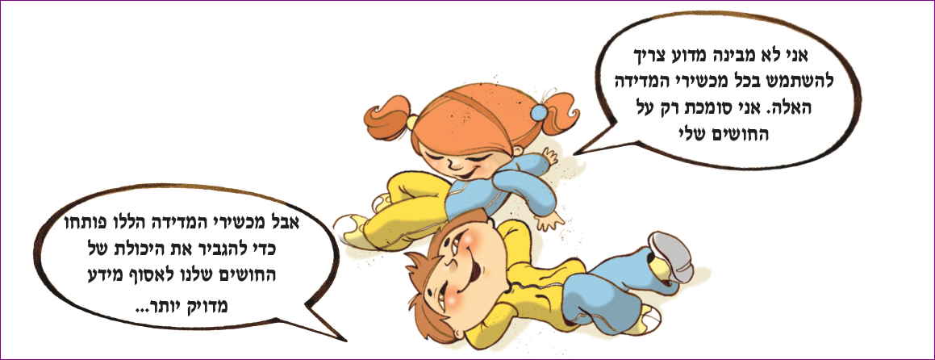
עעמוד 153
Notes:
כלי מדידה הם פתרון טכנולוגי למגבלות האדם באיסוף ובעיבוד של מידע כמותי באופן ישיר. בעזרת החושים אנו יכולים לאמוד באופן איכותי מרחק, להעריך את טמפרטורת האוויר ואת נפח הנוזל שבכלי. תיאורים של מידע איכותי יכולים להיות שונים מאדם לאדם ולפעמים אפילו אצל אותו אדם. כלי המדידה השונים מציגים יחידות מידה סטנדרטיות שמאפשרות לבטא מידע כמותי באופן אובייקטיבי ובר השוואה שאינו מסתמך על תפיסת החושים.

Slide 29
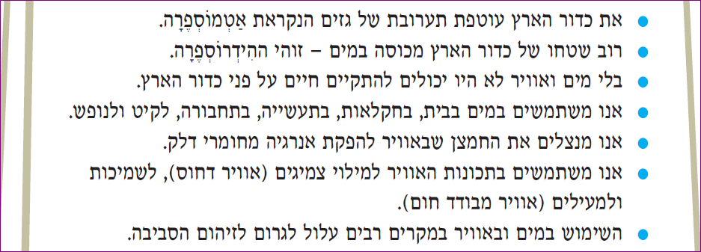
בפרק זה למדנו ש... עמוד 154
Notes:
קוראים יחד עם התלמידים את משפטי הסיכום. אפשר לפני קריאה של כל היגד להציב שאלה. לדוגמה: כיצד נקראת תערובת הגזים שעוטפת את כדור הארץ?

Slide 30
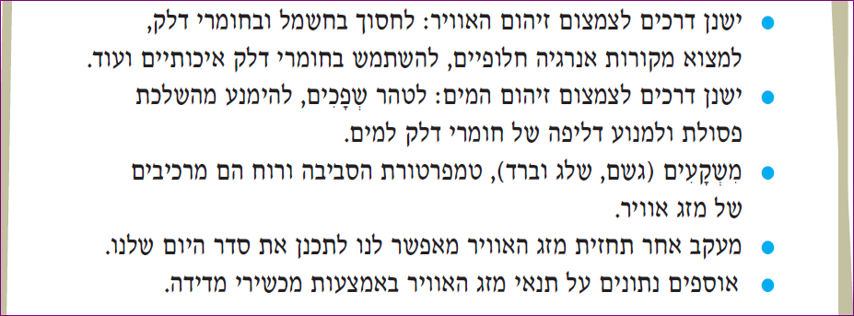
בפרק זה למדנו ש... המשך
Notes:
קוראים יחד עם התלמידים את משפטי הסיכום. אפשר לפני קריאה של כל היגד להציב שאלה. לדוגמה: באילו דרכים ניתן לצמצם את זיהום האוויר?

Slide 31
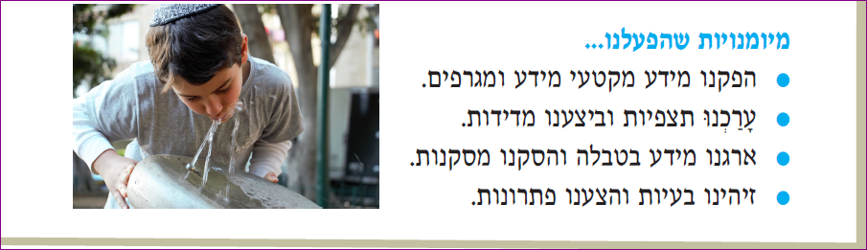
מיומנויות שהפעלנו ...
Notes:
מביאים את התלמידים למודעות אודות המיומנויות שנלמדו והופעלו. חשוב לציין את ההקשר של השימוש במיומנויות.
דוגמאות:
ערכנו מדידות על נתוני מזג אוויר

Slide 32
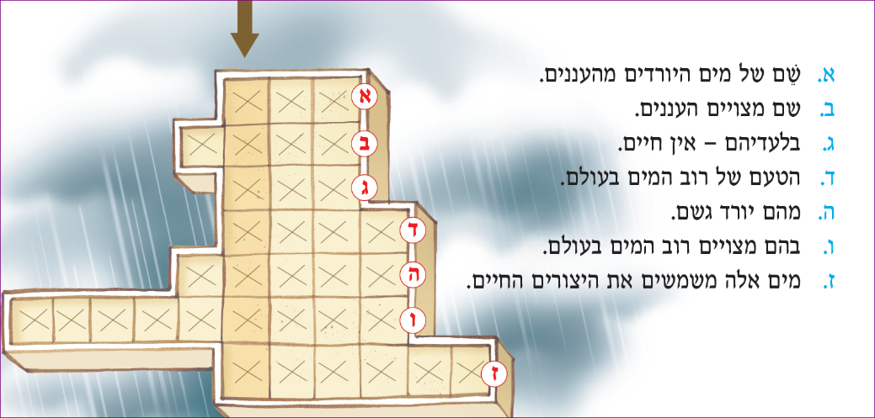
במבט חוזר (עמוד 155)
המשך המשימה בעמוד 155
Notes:
אפשר להשתמש בשאלות/המשימות שמופיעות בתבנית זו למטרות של הערכה מעצבת.
בניגוד להערכה מסכמת שהיא הערכה לצורך סיכום שלב הלמידה. הערכה מעצבת היא הערכה שבמסגרתה קיים משוב מתמיד ומתחולל תהליך למידה מתמשך.

Slide 33
תם ולא נשלם
מצגת מלווה להוראה
עוברים לפרק השני:
ממים למים - מַצְּבֵי צְבִירה

